Slide 1
Федеральное государственное образовательное бюджетное учреждение высшего образования
ГОСУДАРСТВЕННЫЙ УНИВЕРСИТЕТ УПРАВЛЕНИЯ
Институт делового администрирования и бизнеса
АТТЕСТАЦИОННАЯ РАБОТА
на тему:
Оптимизация расходов в сфере грузоперевозок на примере
ООО «Контейнер-Трак»
(название темы)
Слушатель программы «Организационные и экономические
основы эффективного функционирования производственного комплекса» (тип –В)
Муравьев Дмитрий Васильевич
Научный руководитель:
Доктор экономических наук
Кузнецов Николай Владимирович
Москва 2023

Slide 2
По данным Росстата, доля автомобильного транспорта в стране составляет около 75%
Автомобильные грузоперевозки способствуют развитию региональной экономики так как обеспечивают связь между различными регионами страны и облегчают процесс перевозки товаров и сырья.
Важно отметить, что автомобильные грузоперевозки играют значительную роль в формировании бюджетов всех уровней за счет уплаты налогов и сборов
Однако, несмотря на значительную роль автомобильных грузоперевозок в экономике России, существует ряд проблем, которые затрудняют их развитие.

Slide 3
Оптимизация транспортных расходов
В частности, это недостаточное развитие транспортной инфраструктуры, высокая стоимость автомобильного транспорта, недостаточное развитие логистической системы, а также проблемы с обеспечением безопасности перевозок
Для решения этих проблем необходимо применять комплексный подход, включающий в себя улучшение инфраструктуры, оптимизацию транспортных расходов, внедрение новых технологий и повышение квалификации персонала.

Slide 4
Целью данной дипломной работы является исследование Подходов и методов к оптимизации расходов в сфере автомобильных грузоперевозок на примере ООО «Контейнер-Трак».

Slide 5
ОСНОВНЫЕ ЗАДАЧИ АТТЕСТАЦИОННОЙ РАБОТЫ
1. Изучить теоретические основы и методы оптимизации расходов в сфере грузоперевозок.
2. Проанализировать текущее состояние и основные проблемы в области оптимизации расходов на грузоперевозки на предприятии ООО «Контейнер-Трак»
3. Исследовать возможности для оптимизации расходов на конкретном предприятии.
4. Внедрить подходы и методы оптимизации расходов.
5. Оценить потенциальную экономическую эффективность от внедрения предложенных мер по оптимизации расходов на грузоперевозки.

Slide 6
Основные определения
Затраты характеризуют фактический объем ресурсов в денежном выражении, использованных в определенных целях
Себестоимость – это стоимостная оценка затрат всех видов ресурсов, используемых для осуществления перевозок автомобильным транспортом
Экономическая основа себестоимости – издержки производства, которые представляют собой часть совокупного общественного продукта или продукции.
С точки зрения бухгалтерского учета расходами признается уменьшение экономических выгод в результате выбытия активов и (или) возникновения обязательств, приводящее к уменьшению капитала.

Slide 7
Постоянные и переменные издержки
Издержки производства обычно делят на:
Постоянные
Переменные.
Для АТП наиболее актуальным является экономия от масштаба
Виды затрат имеющие и переменные и постоянные компоненты, считаются полупеременными или полупостоянными

Slide 8
Подходы и методы
Системный подход к оптимизации транспортных затрат проявляется в рассмотрении всех элементов, зачастую разнокачественных и разнородных, как взаимосвязанных и взаимодействующих для достижения единой цели управления. Отличительная особенность такого подхода - оптимизация функционирования не отдельных элементов, а всей системы в целом
Процессный подход предполагает выделение и анализ ключевых процессов в области оптимизации транспортных расходов, определение их взаимосвязей и влияния на общую эффективность работы предприятия.
Стратегический подход предполагает разработку и реализацию комплексной стратегии оптимизации транспортных затрат
Метод «Организации»
Активация и стимулирование
Нормативный метод
Координация и регулирование затрат
Учет и анализ
Метод калькулирование
Метод учета фактических затрат и расчета реальной себестоимости

Slide 9
Контейнер-Трак
ООО «Контейнер-Трак» была основана в 2016г. Единоличным участником Муравьевым Дмитрием Васильевичем с целью предоставления услуг в сфере автомобильных контейнерных перевозок
Главная цель компании – стать успешной, современной транспортной компанией для любых групп потребителей.
Головной офис компании расположен в г. Раменское с автостоянкой транспорта в с. Домодедово
Нашими клиентами являются крупные и средние транспортные и экспедиторские компании, таможенные брокеры и грузовладельцы

Slide 10
Контейнер-Трак 2021
В 2021 было принято решение:
Полностью обновить подвижной состав, с этой целью были закуплены четыре единицы КАМАЗ 5490 2019 года выпуска и новые полуприцепы ТОНАР
Ввести вахтовый метод работы
Разработать и внедрить систему TMS
Разработать стратегию развития до 2031 года

Slide 11
Анализ текущей ситуации Контейнер-Трак
Проанализировать транспортные расходы можно с помощью следующих метрик
S = 88,45%
Pкм = 291,559 руб.
Pтов = 41997,037
Qкм/рейс = 144,04 км

Slide 12
Стратегия Контейнер-Трак 2031
Было принято решение о внедрении стратегического подхода к оптимизации транспортных расходов
Стратегия «Контейнер-Трак» 2031 включает увеличение автопарка до 20 единиц техники. Разработка и внедрение новых цифровых технологий, оптимизация маршрутов, оптимизация ТО и ремонтов, улучшение качества обслуживания клиентов
Для успешной реализации стратегического подхода и методов оптимизации транспортных расходов в компании требуется провести ряд организационных, технических и экономических решений.
Сформировать центр затрат и ответственности
Внедрить систему таких способов воздействия на участников производства которые побуждали бы соблюдать установленные планом затраты и находить возможности их снижения
Создать исходя из отчетной себестоимости за 2023 г. Плановую ежемесячную/годовую себестоимость для дальнейшего сравнения фактических затрат с запланированными
Сформировать исходя из таблицы 1.1 детальную разбивку по статьям расходов для дальнейшего учета и анализа изменений в оптимизации транспортных расходов
Проанализировать TMS системы для автотранспортных предприятий и произвести внедрение более подходящей системы в работу компании

Slide 13
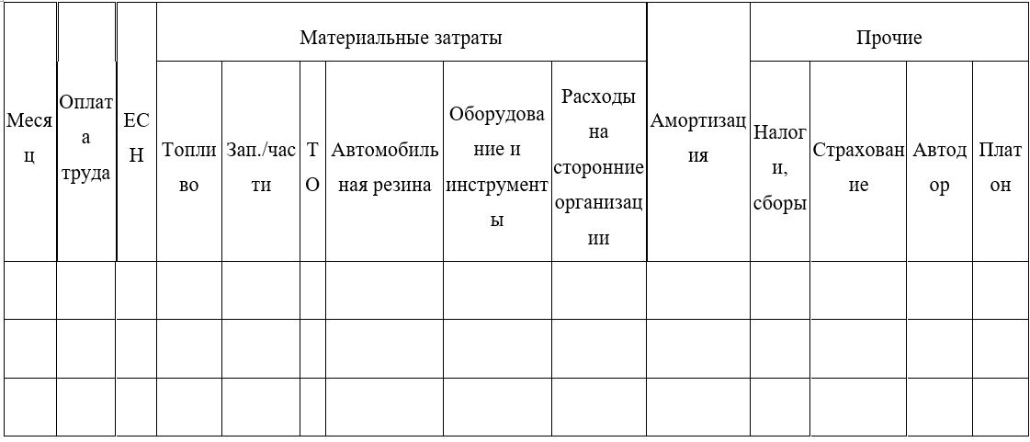

Slide 14
Оценка эффективности
2020 год
Общие издержки организации 25702 тыс. руб.
Объем продаж 28508 тыс. руб.
Прибыль составила 2806 тыс. руб.
2021 год
Общие издержки организации 32 684 тыс. руб.
Объем продаж 32 096 тыс. руб.
Чистая прибыль составила минус 588 тыс. руб.
В 2022 году не смотря на санкционное давление западных стран и США, начало СВО, а также общее кризисное состояние, предприятию удалось вновь демонстрировать рост объема продаж, а также рост прибыли до 319 тыс. руб. За девять месяцев 2023 компании удалось превысить финансовые показатели 2020 года в целом и превзойти до кризисный 2020 год с полностью обновленным подвижным составом. Можно спрогнозировать что объем продаж составит 48 153 тыс. руб. и прибыль достигнет 3 175 тыс. руб. В 2024 году исходя из средних значений 2023 года, можно спрогнозировать что объем продаж составит 52 800 тыс. руб. и прибыль достигнет 11 304 тыс. в год.

Slide 15
Оценка эффективности
Прирост объема продаж составит в относительном выражении 85, 2%
Прирост прибыли составил 302,9%
Себестоимость ООО «Контейнер-Трак» на протяжении анализируемого периода увеличилась с 25 702 тыс. руб. до 41 496 тыс. руб., что в относительном выражении составило 61, 4%

Slide 16
Федеральное государственное образовательное бюджетное учреждение высшего образования
ГОСУДАРСТВЕННЫЙ УНИВЕРСИТЕТ УПРАВЛЕНИЯ
Институт делового администрирования и бизнеса
АТТЕСТАЦИОННАЯ РАБОТА
на тему:
Оптимизация расходов в сфере грузоперевозок на примере
ООО «Контейнер-Трак»
(название темы)
Слушатель программы «Организационные и экономические
основы эффективного функционирования производственного комплекса» (тип –В)
Муравьев Дмитрий Васильевич
Научный руководитель:
Доктор экономических наук
Кузнецов Николай Владимирович
Москва 2023

